Slide 1
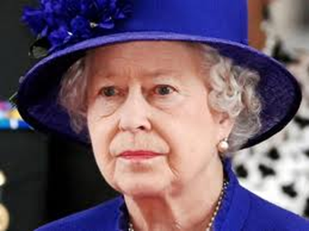
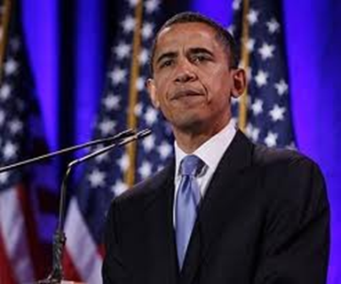
Elektronická učebnice - II. stupeň Základní škola Děčín VI, Na Stráni 879/2 – příspěvková organizace Anglický jazyk
1.1 Countries and nationalities
Autor: Mgr. Jitka Šolcová

Slide 2
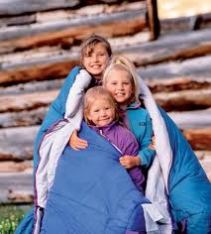
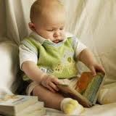
Elektronická učebnice - II. stupeň Základní škola Děčín VI, Na Stráni 879/2 – příspěvková organizace Anglický jazyk
1.2 What do we already know?
He is.
I am.
They are.
Present simple of verb "to be"
I am (I ´m)
You are (you´re)
He is (he´s)
She is (she´s)
It is (it´s)
We are (we´re)
You are (you´re
They are (they´re)
Questions:
Are you eleven?
Negative:
He is not eleven.
(He isn´t eleven.)
Short answers:
Yes, I am.
No, I´m not.

Slide 3
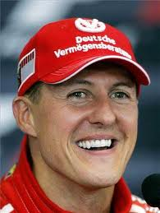
Elektronická učebnice - II. stupeň Základní škola Děčín VI, Na Stráni 879/2 – příspěvková organizace Anglický jazyk
1.3 Country and nationality
She is from Great Britain.
She is British..
Country: Great Britain
Nationality: British.
He is from Germany.
He is German.
He is from the USA
He is American.
Country:
Nationality:
France
Poland
Portugal
Russia
Japan
Australia
Argentina
French
Polish
Portuguese
Russian
Japanese
Australian
Argentinian

Slide 4
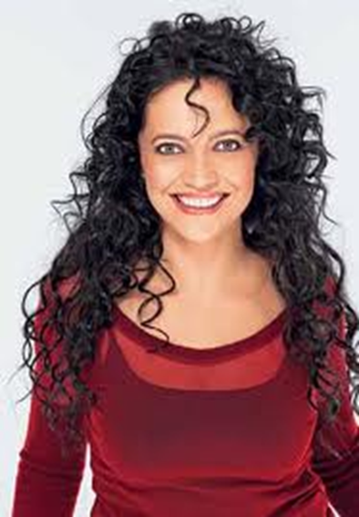
Elektronická učebnice - II. stupeň Základní škola Děčín VI, Na Stráni 879/2 – příspěvková organizace Anglický jazyk
1.4 Where are you from?
Where are you from?
I´m from the Czech Republic.
I´m Czech.

Slide 5
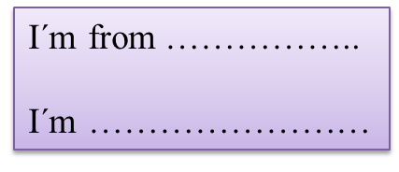
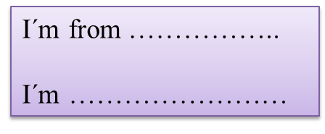
Elektronická učebnice - II. stupeň Základní škola Děčín VI, Na Stráni 879/2 – příspěvková organizace Anglický jazyk
1.5 Exercises
I´m from ……………..
I´m ………...…………
aFcner
riBatni
pSain
erGcee
laPnod
zehcC Republic

Slide 6
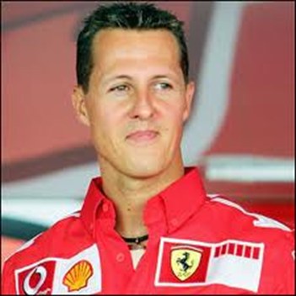
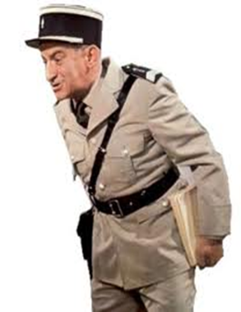
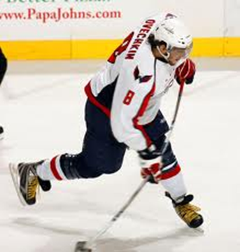
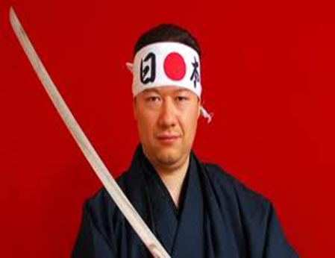
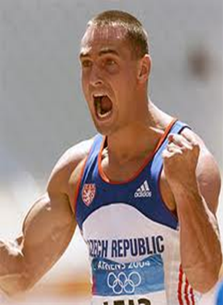
Elektronická učebnice - II. stupeň Základní škola Děčín VI, Na Stráni 879/2 – příspěvková organizace Anglický jazyk
1.6 Something more difficult
Where are they from?
What is their nationality?

Slide 7
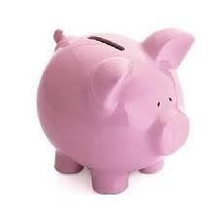
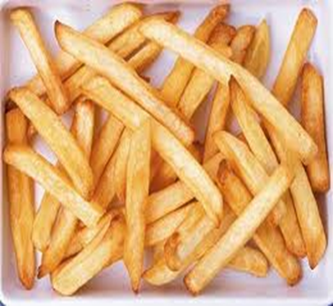
Elektronická učebnice - II. stupeň Základní škola Děčín VI, Na Stráni 879/2 – příspěvková organizace Anglický jazyk
1.7 CLIL – Do you know ….?
WHY DO WE PUT MONEY IN THE PIGGY BANKS?
In the past, clay was called „pygg“ in England. People put their money in „pygg jars“. Later , one artist was asked to make some „pygg banks“. He didn´t know the word „pygg“, so he made little pigs with slots in the back. People loved them and piggy banks became very popular.
DID FRENCH FRIES COME FROM FRANCE?
No, they didn´t. One day a man called Rodolphe went home from work in Liege, Belgium. In the bakery he bought a pack of fried potato slices. He loved them and bought more. They spread to the north of France and later to the whole world.

Slide 8
Elektronická učebnice - II. stupeň Základní škola Děčín VI, Na Stráni 879/2 – příspěvková organizace Anglický jazyk
1.8 Revision test
London is the capital of……
a) English
b) England
c) the USA
d) France
3. …… are you from?
a) What
b) Who
c) When
d) Where
2. He lives in France. He is……
a) Australian
b) France
c) French
d) Friend
We ….……..German.
a) not
b) not from
c) aren´t
d) isn´t
b)
c)
d)
c)

Slide 9
Elektronická učebnice - II. stupeň Základní škola Děčín VI, Na Stráni 879/2 – příspěvková organizace Anglický jazyk
1.9 Zdroje, citace
http://borivas.cz/
http://www.topnews.in/sports/people/michael-schumacher
http://www.maminka.cz/clanek/deti-a-materstvi/je-cas-na-vyber-tabora
http://www.coopclub.cz/co-by-mel-umet-nastupujici-prvnacek/5646
http://dovoz-usa-levne.cz/dovoz-zbozi-z-anglie/46
http://rednews.nova.cz/
http://efg-bnusfoodreserves.blogspot.com/2011/06/video-president-obamas-full-address-to.html
http://www.topzine.cz/tomio-okamura-vypravi-svuj-cesky-sen
http://www.tyniste.cz/roman-sebrle-na-nasi-skole
http://www.louis-defunes.de/
http://www.kiladolu.estranky.cz/clanky/zajimavosti-ze-zdrave-vyzivy/kolik-energie-mame-na-taliri.html
http://www.presentdaysonline.co.uk/products/?id=1&indirect
http://vlajky-statu.luksoft.cz/evropa/vlajka_velke_britanie.php

Slide 10
Elektronická učebnice - II. stupeň Základní škola Děčín VI, Na Stráni 879/2 – příspěvková organizace Anglický jazyk
1.10 Anotace
Autor | Mgr. Jitka Šolcová
Období | 07 – 12/2011
Ročník | 6. ročník
Klíčová slova | Country, nationality
Anotace | Prezentace zaměřená na názvy zemí a jejich národnosti.

